Slide 1
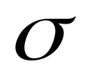
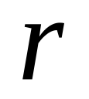

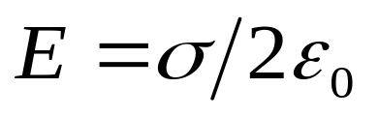
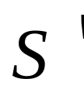
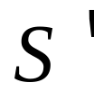
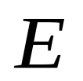



例无限大均匀带电平面，单位面积上的电荷，即电荷面密度为 ，求距平面为 处的电场强度.
对称性分析：面对称
+ + + + + + + + + +
选取闭合的柱形高斯面
+ + + + + + + + + +
r
+ + + + + + + + + +
+ + + + + + + + + +
+ + + + + + + + + +
+ + + + + + + + + +
+ + + + + + + + + +
+ + + + + + + + + +
+ + + + + + + + + +
+ + + + + + + + + +
+ + + + + + + + + +
+ + + + + + + + + +
σ

Slide 2
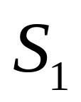




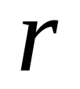

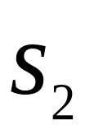
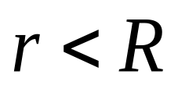

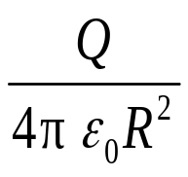

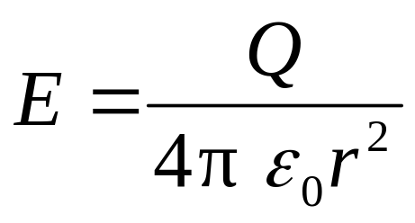



例1 均匀带电球壳的电场强度
+
+
+
+
一半径为 , 均匀带电 的薄球壳 . 求球壳内外任意点的电场强 度.
+
+
+
+
+
+
+
+

Slide 3
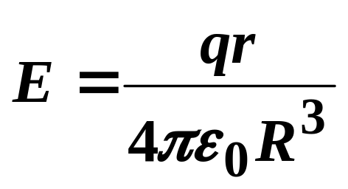
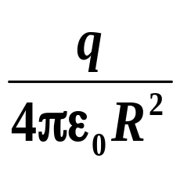
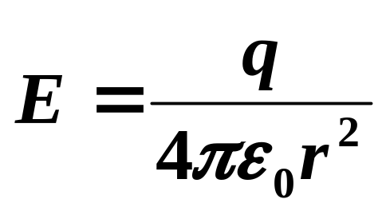
例2. 均匀带电球体的电场。已知q, R
q
R
一半径为R , 均匀带电q的球体 . 求球壳内外任意点的电场强度.
r
r
E
r<R
r>R
r
O
R

Slide 4




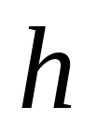
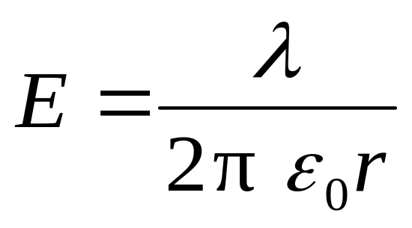



例3 无限长均匀带电直线的电场强度
无限长均匀带电直线，单位长度上的电荷，即电荷线密度为 ，求距直线为 处的电场强度.
+
对称性分析：轴对称
+
+
+
+
+
选取闭合的柱形高斯面

Slide 5

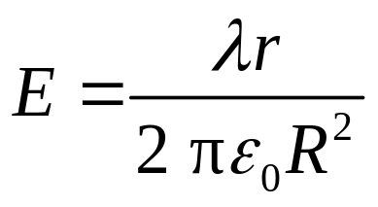
例4. 无限长均匀带电圆柱体，半径为R，沿轴线方向单位长度带电量为λ，求圆柱体内外任一点的场强
高
斯
面
高
斯
面
r
l
r
l
r < R
r > R

Slide 6
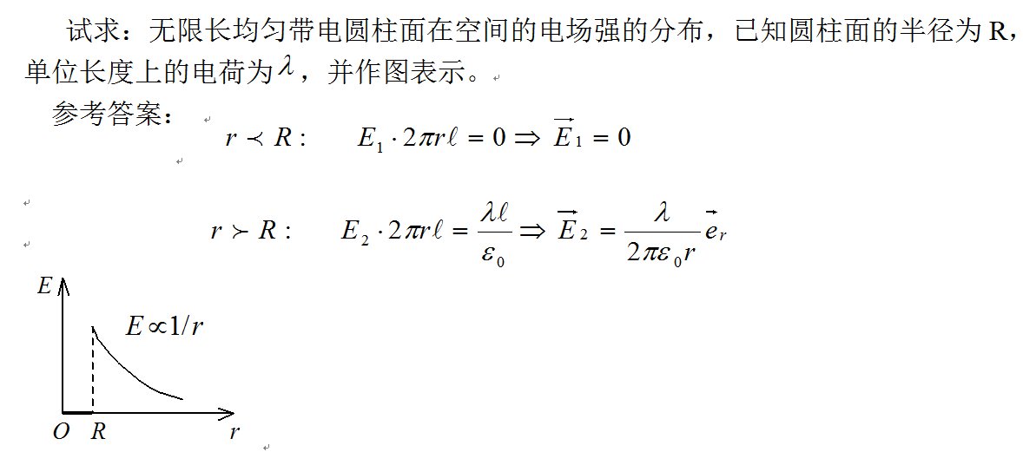
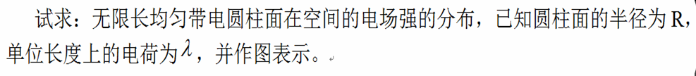

Slide 7
练习：
1. 边长为a的正方形平面的中垂线上，距中心O点a/2处有一电荷为q的正点电荷，则通过该平面的Φ_{e} = .
a
a
a/2
q
q
q
若正点电荷q的位于正方体的一顶角处，如图，则通过阴影面的Φ_{e} = .

Slide 8
Q₁
4. 两个同心带电球壳，半径分别为R₁和R₂，所带的电荷量分别为Q₁和Q₂，求各处的场强。
R₁
Q₂
R₂
5. 两根相互平行的“无限长”均匀带正电直线1、2，相距为d，其电荷线密度分别为λ₁和λ₂，如图所示，则场强等于零的点与直线1的距离a为 。
λ₁
λ₂
a
d

Slide 9
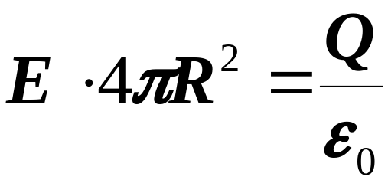
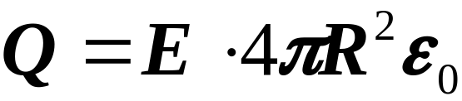
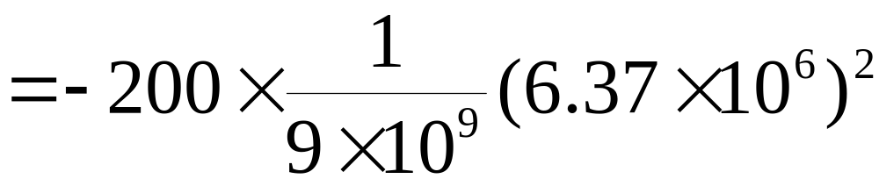
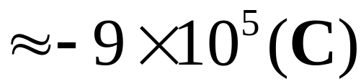
8．(1)地球表面的场强近似为200V/m，方向指向地球中心，地球的半径为6.37×10⁶m。试计算地球带的总电荷量。
(2)在离地面1400 m处，场强降为20V/m，方向仍指向地球中心，试计算这1400m厚的大气层里的平均电荷密度。
解：设地球带的总电量为Q，大气层带电量为q。
（1）由高斯定理得

Slide 10
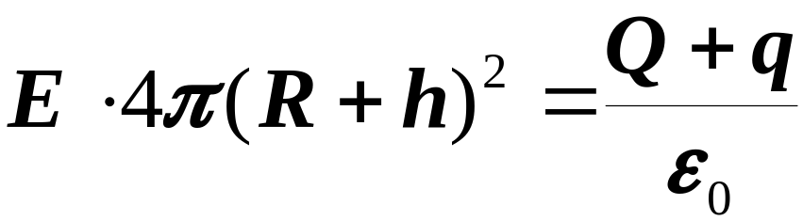
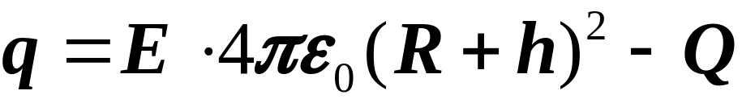
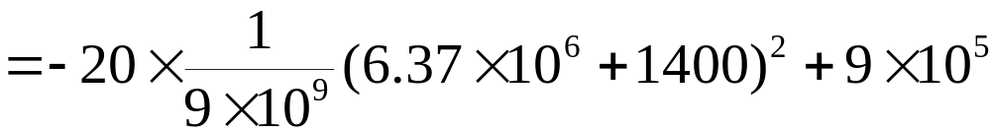
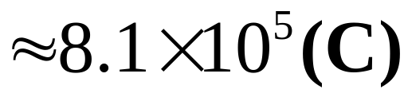
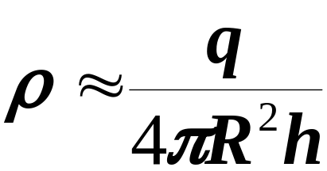
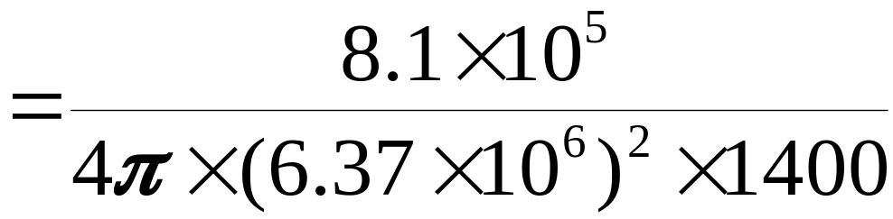
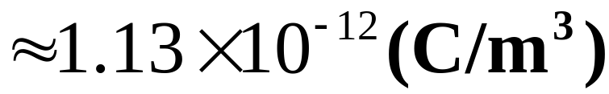
（2）由据高斯定理得

Slide 11
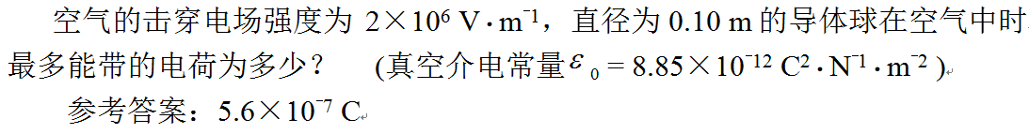
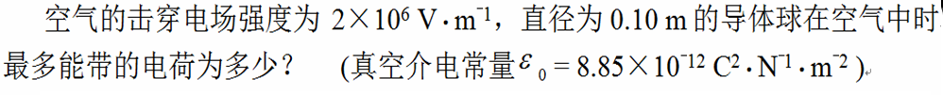

Slide 12
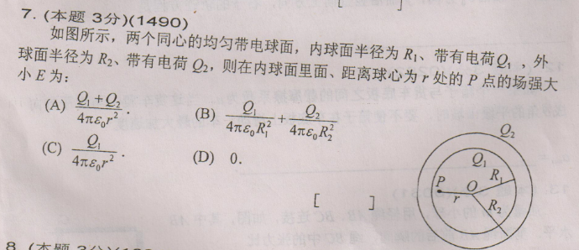
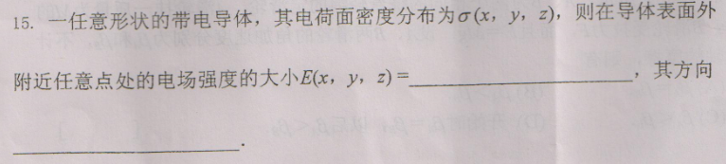

Slide 13
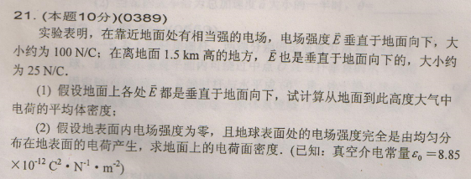


Slide 14

